Slide 1

সাইদুল হক
স্বাগতম

Slide 2
শিক্ষক পরিচিতি
সাইদুল হক
প্রভাষক যুক্তিবিদ্যা
ফুলগাজী মহিলা কলেজ
ফুলগাজী ,ফেনী।

Slide 3
শ্রেণি: একাদশ
বিষয়: যুক্তিবিদ্যা

Slide 4
এই পাঠ শেষে শিক্ষার্থীরা−
•অনুমান কি তা বলতে পারবে ।
•অনুমানের প্রকারভেদ বলতে পারবে।
•অবরোহ ও আরোহ অনুমানের পার্থক্য লিখতে পারবে।

Slide 5


Slide 6
পাঠ শিরোনাম
অনুমান
অনুমান ও অনুমানের
প্রধান প্রকারভেদ

Slide 7
অনুমানের সংজ্ঞা
সাধারণত কোন জানা বিষয়ের উপর ভিত্তি করে অজানা বিষয়ে গমন করার প্রক্রিয়াকে অনুমান বলে।
যৌক্তিক সংজ্ঞা
কিন্তু যুক্তিবিদ্যায় অনুমান বলতে এক বা একাধিক যুক্তিবাক্যের উপর নির্ভর করে যুক্তিসঙ্গতভাবে একটি নতুন যুক্তিবাক্য স্থাপন করার প্রক্রিয়াকেবুঝায়।
}}}}}

Slide 8
যেমন−
সকল মানুষ হয় মরনশীল
সকল শিক্ষক হয় মানুষ
∴ সকল শিক্ষক হয় মরনশীল

Slide 9
অনুমান প্রধানত দুই প্রকার

Slide 10
অনুমান
অবরোহ
আরোহ

Slide 11
অবরোহ অনুমান

Slide 12
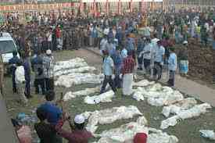

Slide 13
সকল মানুষ হয় মরণশীল

Slide 14
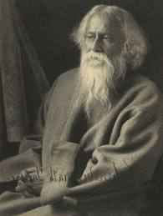
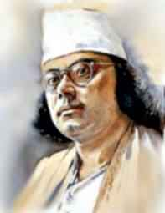
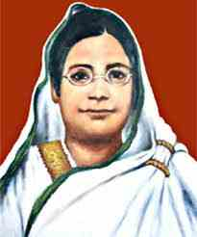
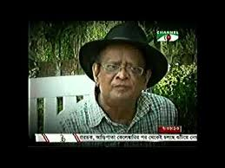
সকল লেখক হয় মানুষ

Slide 15
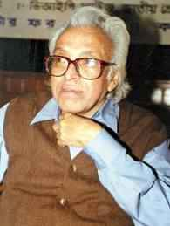
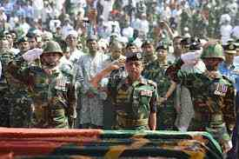
সকল লেখক হয় মরনশীল

Slide 16
যে অনুমানের সিদান্তটি আশ্রয়বাক্য থেকে কোনক্রমেই বেশি ব্যাপক হতে পারে না তাকে অবরোহ অনুমান বলে।

Slide 17
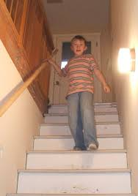
অনুমানের গতি এখানে নিম্নমুখী

Slide 18
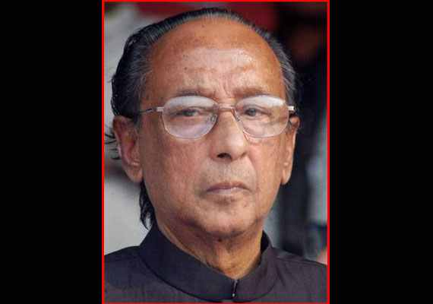
বঙ্গবন্ধু হয় মরণশীল
মো:জিল্লুর রহমান হয় মরণশীল
শামসুর রাহমান হয় মরণশীল
বেগম রোকেয়া হয় মরণশীল

Slide 19
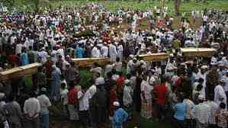

Slide 20
∴সকল মানুষ হয় মরণশীল

Slide 21
যে অনুমানের সিদ্ধান্তটি সব সময়ই আশ্রয় বাক্য থেকে বেশি ব্যাপক তাকে আরোহ অনুমান বলে।

Slide 22

অনুমানের গতি এখানে উর্ধ্বমুখী

Slide 23
দলীয় কাজ

Slide 24
অবরোহ ও আরোহ অনুমানের মধ্যে পার্থক্য লিখ

Slide 25
মূল্যায়ন
অনুমান কাকে বলে ?
অনুমান প্রধানত কত প্রকার ?
অবরোহ অনুমান কাকে বলে?
আরোহ অনুমান কী ?

Slide 26
বাড়ির কাজ
“আরোহ অনুমানে এক ধরনের লম্ফ আছে কিন্তু অবরোহ অনুমানে এ ধরনের লম্ফ অনুপস্থিত” ব্যাখা কর

Slide 27

সবাইকে ধন্যবাদ

